Slide 1
ស្រមៃលទ្ធភាព៖ ផ្លូវឆ្ពោះទៅជោគជ័យការងារ
Sean Roy - TransCen

Slide 2
របៀបវារៈនៅថ្ងៃនេះ
តើហេតុអ្វីយើងនិយាយអំពីការងារ?
ការងារ៖សាវតារ និងលទ្ធភាព
ការឃើញអ្វីៗក្នុងផ្លូវថ្មី
ការប្រុងប្រៀប សំរាប់ជោគជ័យការងារ
ដោះស្រាយកង្វល់៖ អត្ថប្រយោជន៍សូស្យាល់សឹគ្យួរិទី
ជំហានចំណាត់ការ
សំណួរ និងការតភ្ជាប់
នឹកចាំដើម្បីប្រើក្រដាសព្រាង ខណៈយើងបន្ដទៀត

Slide 3
ក្រដាសព្រាងសំណួរទី 1
តើអ្នកសង្ឃឹមអ្វី ក្នុងជីវិតមនុស្សពេញវ័យ នឹងមានសណ្ឋានយ៉ាងណា សំរាប់សមាជិកគ្រួសាររបស់អ្នក?

Slide 4
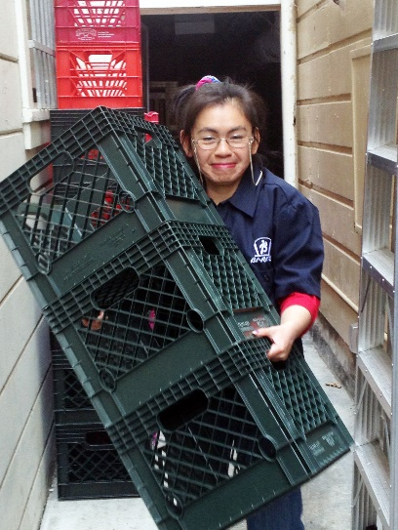
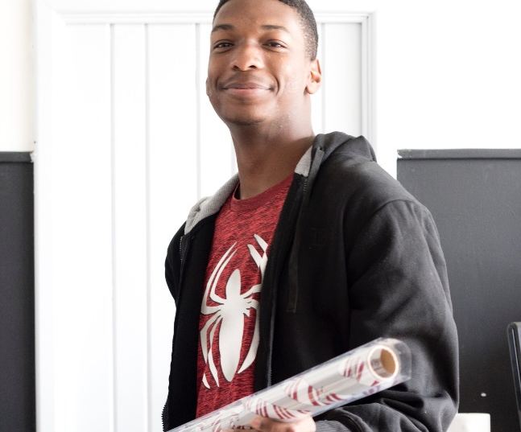
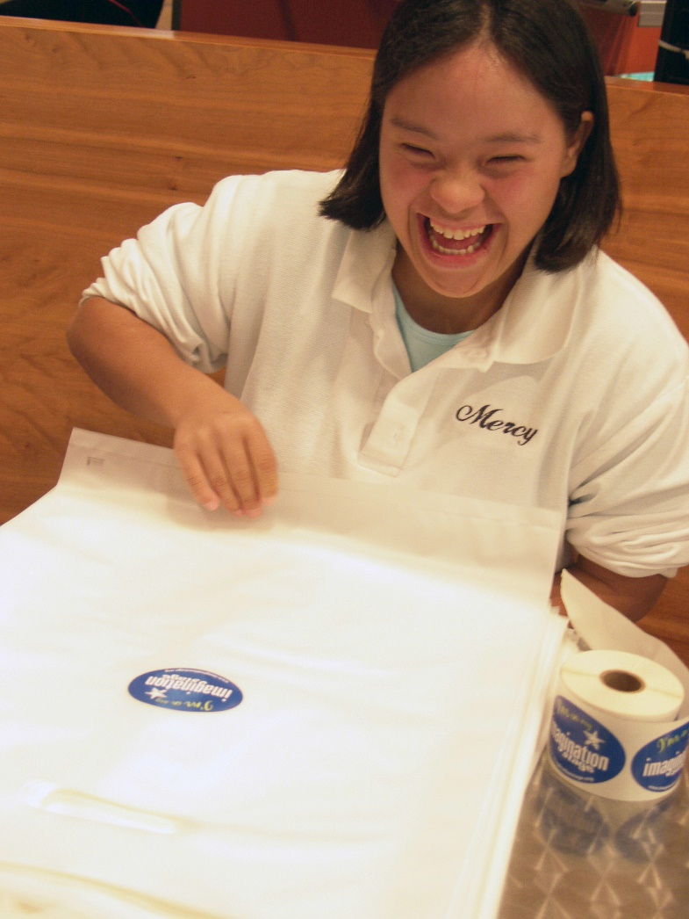
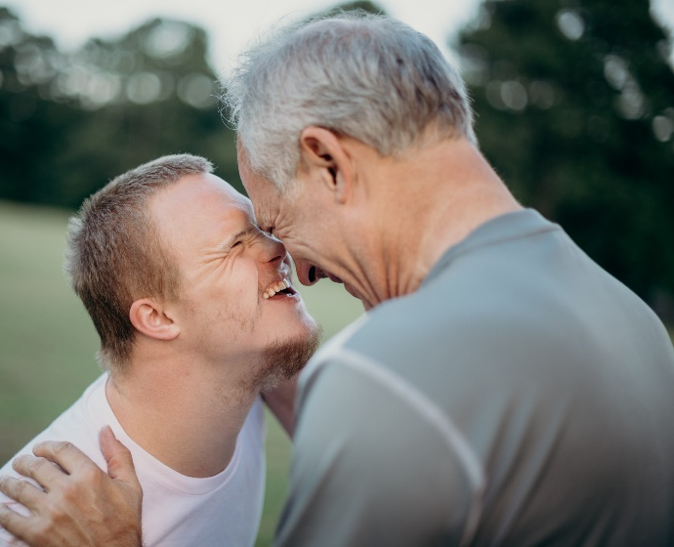
សព្វថ្ងៃនេះ មនុស្សមានពិការភាព...

Slide 5
ប៉ុន្ដែនៅមានការងារត្រូវបានធ្វើ...
នៅមានផ្លូវឆ្ងាយដើម្បីទៅ មុននឹងមនុស្សមានពិការភាពជួបប្រទះ
នូវឱកាសស្មើភាព នៅក្នុងសហរដ្ឋអាមេរិក។
តម្លៃការងារ
ភាពក្រីក្រ
ជំរើសទីលំនៅ
សង្គម ការកំសាន្ដ ទំនាក់ទំនង
សំឡេងត្រូវបានគោរព
សំរេចពីអនាគតផ្ទាល់ខ្លួន

Slide 6
ការងារ៖ មានលទ្ធភាពច្រើនណាស់

Slide 7
ការងារ៖ គំនិតស្នូល
1
2
គ្រប់ៗគ្នាអាចធ្វើការបាន!
សណ្ឋានការងារ ខុសៗគ្នា សំរាប់មនុស្សម្នាក់ៗ
ការងារគួរតែបានចាក់ប្ញស ក្នុងអ្វីៗដែលសមាជិកគ្រួសារចង់ធ្វើ
3

Slide 8
‌ “ការងារដំបូង”
វាគឺជាក្រឹត្យក្រមរបស់រដ្ឋ ដែលឱកាសសំរាប់ការងារបានរួបរួម ប្រកួតប្រជែង គួរតែបានឲ្យទៅភាពបឋមខ្ពស់បំផុត សំរាប់បុគ្គលពេញអាយុធ្វើការ ដែលមានពិការវឌ្ឍនកម្ម ទោះបើពិការភាពរបស់គេ ធ្ងន់ធ្ងរយ៉ាងណាក៏ដោយ។
គំរោងច្បាប់សភា កាលីហ្វ័រនីញ៉ា លេខ 1041 (2013)
បុគ្គលម្នាក់ – មិននៅក្នុងក្រុមមួយ ឬបរិព័ទ្ធភូមិ
បានរួមរួប – នៅអមជាមួយអស់អ្នកគ្មានពិការភាព ដោយមានឱកាសដើម្បីប្រកបគ្នា
ការងារ – នៅក្នុងកំឡាំងការងារទូទៅ នៅលើបញ្ជីបើកប្រាក់នៃជំនួញ ឬការងារខ្លួនឯង
ប្រាក់ឈ្នួលអប្បបរិមា – ប្រាក់ឈ្នួលស្មើគ្នា ឬលើសអប្បបរិមា ឬតាមមាត្រដ្ឋានប្រាក់ឈ្នួលនៃឧស្សាហកម្ម

Slide 9
តើហេតុអ្វីសមាជិកគ្រួសាររបស់អ្នក គួរតែធ្វើការ?
“ការលូតលាស់វឌ្ឍនកម្មខ្លួនរបស់គាត់ ទំនុកចិត្ដ និងភាពពេញវ័យ បានក្លាយជាឃើញជាក់ស្ដែង
ភ្លាមៗបន្ទាប់ពីគាត់បានចាប់ផ្ដើមធ្វើការ។ គ្រប់ៗគ្នាក្នុងគ្រួសាររបស់គាត់បានឃើញ និងបានត្រេកអរ
ដែលកូនប្រុសពេញវ័យរបស់ខ្ញុំ ក្លាយជាសប្បាយចិត្ដ”។ – ឪពុកម្ដាយតំបន់ Bay –
វាគឺជាអ្វីៗបានរំពឹងពីមនុស្សពេញវ័យ
ការប្រកបសង្គម
តម្លៃខ្លួនឯង (សេចក្ដីថ្លៃថ្នូរ)
គោលបំណង
ប្រាក់កាស
លើកដំកើងសុខភាពផ្លូវចិត្ដ
ពីព្រោះតែគេអាច!

Slide 10
ភាពពិតថ្មី
ផ្លាស់ប្ដូរ
មានការយកចិត្ដទុកដាក់ច្រើន ចំពោះសុខភាព និងសុវត្ថិភាព
មានពេលច្រើន នៅមុខកុំព្យូទ័រ ឬឧបករណ៍
មានកម្រិតដើម្បីទទួលការគាំទ្រ សំរាប់មួយរយៈពេល?
ផ្នែកការងារខ្លះ នឹងលោតមកវិញ ហើយនិយោជិត នឹងបានត្រូវការ។
ផ្លូវចាស់

Slide 11
ការមើលឃើញសមាជិកគ្រួសាររបស់អ្នក ក្នុងផ្លូវថ្មី

Slide 12
តើយើងឲ្យអត្ថន័យ សេចក្ដីរំពឹងដូចម្ដេច?
“សេចក្ដីរំពឹង”
គឺជាជំនឿ ដែលមនុស្សម្នាក់នឹងមាន ឬគួរតែបានសំរេចអ្វីមួយ; ដែលអ្វីមួយនឹងកើតឡើង ឬទំនងនឹងកើតឡើង នៅពេល អនាគត។
“សេចក្ដីរំពឹងខ្ពស់”
គឺជាជំនឿ ដែលមនុស្សមានពិការភាព (ឬឧបសគ្គផ្សេងទៀត) អាចសំរេចបានជីវិតដូចក្នា និងមានជំរើសជីវិតដូចគ្នា នឹងមនុស្សឯទៀតដែរ។
Notes:
Judith

Slide 13
តើសេចក្ដីរំពឹងទាបមកពីណា?
ការយល់ឃើញរបស់សង្គម អំពីឥទ្ធិពលនៃពិការភាព
ការមានអារម្មណ៍ អំពីការមានសមាជិកគ្រួសារ មានពិការភាព
អ្វីៗដែលអ្នកផ្សេងៗបានប្រាប់យើង
អាថ៍កំបាំង គឺការឃើញមនុស្សមានពិការភាព អាចធ្វើការអ្វីៗអស្ចារ្យបាន និងមិនបណ្ដោយឲ្យគំនិតរបស់អ្នកផ្សេងៗ មានឥទ្ធិពលលើសមត្ថភាព នៃសមាជិកគ្រួសាររបស់អ្នក ដើម្បីធ្វើជីវិតសំរាប់ខ្លួនគេឡើយ។

Slide 14
សារៈសំខាន់ នៃការមានសេចក្ដីរំពឹងខ្ពស់
គ្រួសារកំណត់គំនូស សំរាប់មនុស្សឯទៀតៗក្នុងពិភពលោក មើលឃើញសមាជិកគ្រួសាររបស់គេ មានពិការភាព ជាយ៉ាងណា។
ការជៀសវាងកម្មវិធី ឬការរៀបចំ ដែលតឹងរ៉ឹង
ជីវិតបានរស់នៅក្នុងសហគមន៍
ជីវិតបានយោងលើសុបិន ដែលសមាជិកគ្រួសាររបស់អ្នក មានសំរាប់ខ្លួនគេ
ការមើលឃើញថាហានិភ័យគឺល្អ និងបរាជ័យ អាចជាមានប្រយោជន៍

Slide 15
ក្រឹត្យតុល្យភាព

Slide 16
ការអត់ធ្មត់ គឺជាគន្លឹះ

Slide 17
តើជោគជ័យ គឺជាអ្វី?
គិតអំពីការពីរយ៉ាង ដែលអ្នកនឹងមិនបានជោគជ័យ នៅពេលអ្នកសាកលើកដំបូង។
ជោគជ័យក្នុងការងារ គឺជាដំណើការហូរហែ ហើយនឹងឃើញខុសៗគ្នា សំរាប់គ្រប់ៗគ្នា។
ម៉ោងបានធ្វើការ
កិច្ចការ
អំណត់
ទទួលស្គាល់ និងអបអរសាទរវិវឌ្ឍន៍!

Slide 18
ក្រដាសព្រាងសំណួរទី 2
តើអ្វីជាជំនាញដ៏ធំធេង ឬបុគ្គលិកលក្ខណៈ នៃសមាជិកគ្រួសារ របស់អ្នក?

Slide 19
ប្រដាប់ជាជំនួយ
ប្រវត្ដិរូបផ្ទាល់ខ្លួនជាវិជ្ជមាន
ប្រវត្ដិរូបផ្ទាល់ខ្លួនជាវិជ្ជមាន គឺជាប្រដាប់មួយ ដែលអ្នកស្វែងរកការងារ គ្រួសាររបស់គេ ឬអ្នកវិជ្ជាជីវៈការងារ អាចប្រើដើម្បី៖
ជួយមើលការលំបាកៗពីពេលកន្លងមក នៃការមានពិការភាព និងផ្ដោតចិត្ដលើបុគ្គលិកលក្ខណៈជាវិជ្ជមាន
ជួយសារពើភណ្ឌ នៃបុគ្គលិកលក្ខណៈទាំងនោះ
ជួយសំគាល់សេចក្ដីត្រូវការគាំទ្រ ឬការកសាងជំនាញបន្ថែម
ជួយប្រុងប្រៀប សំរាប់ធ្វើសំភាសន៍ការងារ តាមការរកចំណុចគន្លឹះ ដើម្បីជួយ “លក់ខ្លួនអ្នក” ទៅជនិយោជក
ប្រវត្ដិរូបផ្ទាល់ខ្លួនជាវិជ្ជមាន
ឈ្មោះ៖
សុបិន និងគោលដៅ ​​ ជំនាញ និងចំណេះដឹង
បែបនៃការសិក្សា ចំណង់ និងកោសល្យ
លក្ខណៈប្រវត្ដិរូបផ្ទាល់ខ្លួនជាវិជ្ជមាន​ តម្លៃ
បរិស្ថានចង់ធ្វើការ​ មិនចូលចិត្ដ, លក្ខណៈចំឡែក, លក្ខណៈប្លែក
បទពិសោធន៍ធ្វើការ​ ប្រព័ន្ធគាំទ្រ
ចុះរាយទ្រង់ទ្រាយរបស់អ្នក៖
សក្ដានុពលការងារ ដើម្បីរុករក៖

Slide 20
ការកសាងសេចក្ដីថ្លែង ទស្សនៈវិស័យ
Andy Meredith, មធ្យមសិស្សាទុតិយភូមិ
ចំណុចខ្លាំង
សន្មតសង្គម
បង្ហាញការផ្ដួចផ្ដើមគំនិត
សង្វាតធ្វើការ
ម្ចាស់ការខ្លួនឯង
ខាងចំរៀង
ខាងឆ្នៃប្រឌិត
សេចក្ដីថ្លែងទស្សនៈ៖ ខ្ញុំមានស្ទូឌីយ៉ូខ្លួនឯង។ ការងាររបស់ខ្ញុំ គឺការថតរូប។
ខ្ញុំមានផ្ទះតូចមួយ។ ខ្ញុំរៀបអាពាហ៍ពិពាហ៍ជាមួយ Maggie។ ខ្ញុំក៏ធ្វើការនៅឯ Publix ដែរ។ វាពិតជាសប្បាយមែន។ ខ្ញុំទុកប្រាក់របស់ខ្ញុំក្នុងធនាគារ។ ខ្ញុំចង់ទៅរៀននៅមហាវិទ្យាល័យ និងរស់នៅក្នុងផ្ទះថ្មីដោយខ្លួនខ្ញុំ។ មិត្រភ័ក្ដិរបស់ខ្ញុំ នឹងមកផ្ទះថ្មីរបស់ខ្ញុំ។
ការបានសំរេច៖
ខ្ញុំបានធ្វើការនៅ Publix តាំងពីខែមេសា ឆ្នាំ 2017
បានរង្វាន់ Eagle Scout ឆ្នាំ 2018
បានធ្វើការជាបុគ្គលិក សៀវភៅដាច់ឆ្នាំ និងសំបុត្រ ក្នុងក្រុមសាលា Woodstock High School Mountain
តាំងបង្ហាញរូបថត នៅការលក់លាយឡុង យកអត្ថប្រយោជន៍ Anna’s Agels និង Russian Medical College
អ្វីៗធ្វើការសំរាប់ខ្ញុំ៖
ការធ្វើជាគំរូ និងគាំទ្រគូកន
រង្វាន់អាយុសមរម្យ៖ សំរាក, ប្រាក់, ចំរៀង.
ការពន្យល់ជាក់លាក់
អ្វីៗមិនធ្វើការសំរាប់ខ្ញុំ៖
ការមើលកូនង៉ែត
ការយកខ្ញុំចេញពីមិត្រភ័ក្ដិ
https://hdi.uky.edu/employment-checklists
វិស័យខ្ញុំត្រូវការជំនួយ៖
ការអាន
គណិតសាស្រ្ដ
ការរាប់ប្រាក់
ការចាត់ចែងពេល
ការរក្សាតាមដាន កាលវិភាគ

Slide 21
ការប្រុងប្រៀប សំរាប់ ជោគជ័យការងារ

Slide 22
អំណាចនៃបទពិសោធន៍ការងារ
អ្នកទស្សន៍ទាយម្នាក់ដ៏ល្អបំផុត នៃជោគជ័យការងារ សំរាប់មនុស្សមានពិការភាព គឺការមានបទពិសោធន៍ការងារ មានន័យបំផុត ខណៈនៅក្នុងសាលាមធ្យមសិក្សា។
ព័ត៌មានធ្វើសំភាសន៍
ការរៀនធ្វើការងារ
ការស្ម័គ្រចិត្ដ
ការហ្វឹកហ្វឺនការងារ
ការងារបើកប្រាក់កម្រិតចូលដំបូង

Slide 23
ការប្រើបណ្ដាញរបស់អ្នក
អតីតអ្នករួមថ្នាក់
និងសាស្រ្ដាចារ្យ
អតីតសហការី
ប្រើមនុស្សដែលអ្នកស្គាល់ ដើម្បីជួយរកឱកាស បទពិសោធន៍ការងារ។
មិត្រភ័ក្ដិ
គ្រួសារ
កន្លែងអ្នកប្រកបរបរ
អ្នកជិតខាង
មនុស្សដែលអ្នកនៅក្នុងក្លឹបជាមួយ ថ្វាយបង្គំព្រះជាមួយ ឬបំរើជាមួយគ្នា
សមាគម
អ្នកវិជ្ជាជីវៈ
ខ្ញុំ
មិត្រភ័ក្ដិ និងមនុស្ស​ ធ្លាប់ស្គាល់ក្នុងសង្គម
អ្នកជិតខាង
គ្រួសារ និង
មិត្រភ័ក្ដិ

Slide 24
ការកសាងការទទួលខុសត្រូវ
ការរកមធ្យោបាយ សំរាប់មនុស្សក្មេងៗឲ្យមានការទទួលខុសត្រូវ ដើម្បីជួយគេ ឲ្យទៅជានិយោជិតល្អ។
កិច្ចការផ្ទះ
កិច្ចការសាលា
ជំនាញគ្មានបច្ចេកទេស
វាមិនជាថ្វីទេ សំរាប់មនុស្សក្មេងៗហ៊ានប្រថុយ និងដើម្បីជួបបរាជ័យ។ គោលដៅ គឺដើម្បីឲ្យគេមានការខំប្រឹងប្រែងល្អ។

Slide 25
ឲ្យបានចូលប្រឡូក

Slide 26
សាលា និងការងារ
សាលាមធ្យមសិក្សា និងឆ្នាំផ្លាស់ប្ដូរ គឺជាពេលដ៏ល្អ ដើម្បីផ្តោតចិត្ដលើកម្មវិធីសាលា និងការប្រុងប្រៀប សំរាប់ការងារ។
តើជំនាញដែលត្រូវការ សំរាប់ការងារ ដូចគោលដៅនៅក្នុង IEP ឬទេ?
ការរុករកអាជីព
ជំនាញមុខងារ និងជំនាញគ្មានបច្ចេកទេស
បទពិសោធន៍ធ្វើការ
ឱវាទរហ័ស៖ ការគាំពារឪពុកម្ដាយ អាចជួយបង្រៀនអ្នក លើសកម្មភាពផ្ដោតលើការងារ នៅក្នុង IEP។

Slide 27
ពិចារណាលទ្ធភាពការគាំទ្រទាំងអស់
ចំណុចខ្លាំងផ្ទាល់ខ្លួន និងទ្រព្យសម្បត្ដិ
ជំនាញ, សមត្ថភាពផ្ទាល់ខ្លួន, ចំណេះដឹង ឬបទពិសោធន៍ជីវិត; ចំណុចខ្លាំង,
អ្វីៗដែលមនុស្សម្នាក់ពូកែ ឬអ្នកផ្សេងៗចូលចិត្ដ និងកោតសរសើរ;
ទ្រព្យសម្បត្ដិ, កម្មសិទ្ធិផ្ទាល់ខ្លួន និងធនធាន
មានតែ 25% នៃមនុស្សមាន I/DD នឹងទទួលសេវាសមគួរ
ពិចារណាជំរើសតាមសហគមន៍ ដំណោះស្រាយបច្ចេកវិជ្ជា និងទំនាក់ទំនងផ្ទាល់ខ្លួន ជាលទ្ធភាពគាំទ្រការងារ
បច្ចេកវិជ្ជា
បច្ចេកវិជ្ជាផ្ទាល់ខ្លួន នរណាម្នាក់ប្រើ;
បច្ចេកវិជ្ជាជំនួយ ឬសំរបសំរួល
ជាមួយកិច្ចការពីមួយថ្ងៃទៅមួយថ្ងៃ;
បច្ចេកវិជ្ជាបរិស្ថាន បានរៀបចំ
ដើម្បីជួយ ឬសំរបសំរួលអ្វីៗ
នៅជុំវិញ
ទំនាក់ទំនង
គ្រួសារ និងអ្នកផ្សេងៗទៀត ដែលស្រឡាញ់ និងយកចិត្ដទុកដាក់គ្នាទៅវិញទៅមក;
មិត្រភ័ក្ដិ ដែលចំណាយពេលជាមួយគ្នា ឬមានអ្វីៗជានិយម;
អ្នកធ្លាប់ស្គាល់ ដែលមកទាក់ទងញឹកញាប់ ប៉ុន្ដែស្គាល់មិនច្បាស់
សិទ្ធិទទួលជាក់លាក់
សេចក្ដីត្រូវការយោងតាមសេវា យោងតាមអាយុ, ភូមិសាស្រ្ដ, កម្រិតប្រាក់ចំណូល, ឬស្ថានភាពការងារ;
សេវារដ្ឋាភិបាលបើកប្រាក់ឲ្យ យោងលើពិការភាព ឬរោគវិនិច្ឆ័យ, ដូចជាការអប់រំពិសេស ឬ Medicaid
តាមសហគមន៍
កន្លែង ដូចជាពាណិជ្ជកម្ម, សួន, មន្ទីរថែទាំសុខភាព;
ក្រុម ឬសមាជិកភាពអង្គការ;
សេវាក្នុងតំបន់ ឬធនធនសាធារណៈ គ្រប់ៗគ្នាប្រើ

Slide 28
ការពិភាក្សាកង្វល់របស់អ្នក

Slide 29
ការមានសំណួរ ឬកង្វល់ គឺជាធម្មតា
នៅពេលគិតគូរអំពីការងារពិតមួយ នៅក្នុងសហគមន៍ សំរាប់សមាជិកគ្រួសាររបស់អ្នក
តើមានអ្វីខ្លះដែលធ្វើឲ្យអ្នកព្រួយបារម្ភ ឬខ្វល់ខ្វាយ?
ភាពងាយរងគ្រោះ
សុវត្ថិភាព
តើគេអាចធ្វើការងារ ឬទេ?
តើអ្នកណានឹងជួលគេ?
តើគេនឹងបាត់បង់អត្ថប្រយោជន៍ ឬទេ?

Slide 30
ក្រដាសព្រាងសំណួរទី 3
តើអ្វីជាកង្វល់ខ្លាំងបំផុតរបស់អ្នក នៅពេលគិតគូរអំពីការងារ សំរាប់សមាជិកគ្រួសាររបស់អ្នក?

Slide 31
តំណាលអំពីការងារ
ព័ត៌មានមិនត្រឹមត្រូវ និងការយល់ខុស អាចរាំងរាយើង ពីការពិចារណាធ្វើការងារ។
មនុស្សមានពិការភាព ធ្វើការមិនរហ័សល្មមទេ (តំណាល)
និយោជិតមានពិការភាព នឹងមិនបានទទួលយក ដោយអ្នករួមការងារទេ (តំណាល)
ការងារមានជំរក គឺមានសុវត្ថិភាពជាងការងារសហគមន៍ (តំណាល)
មនុស្សដែលចេញពីសក្ខាពិភាក្សា បាត់បង់មិត្រភ័ក្ដិរបស់គេ (តំណាល)
មនុស្សមានពិការភាពខ្លាំងក្លា មិនចាំបាច់ធ្វើការទេ (តំណាល)
Don Lavin – កំឡាំងនៅធ្វើការ

Slide 32
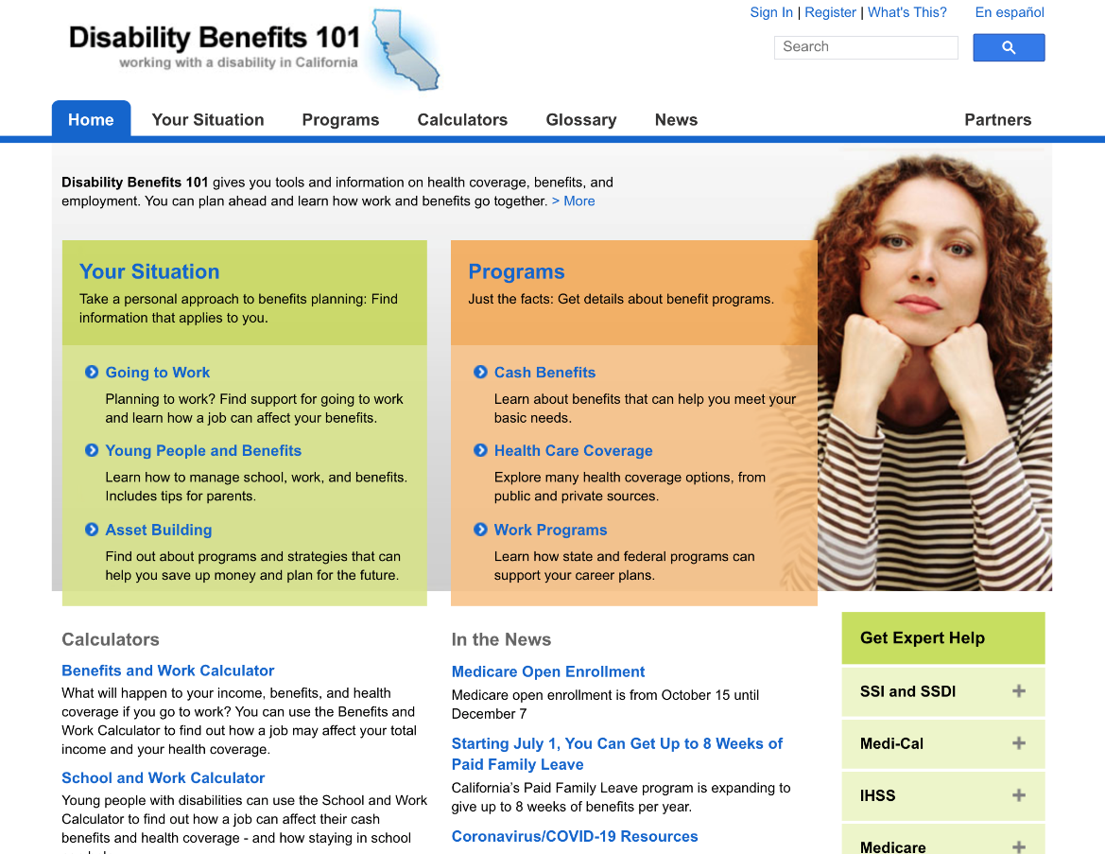
អត្ថប្រយោជន៍សូស្យាល់សឹគ្យួរិទី៖ តំណាល និងធនធាន
តំណាល
ការឲ្យសិស្សពឹងលើ SSI នឹងចាត់ចែងអ្វីៗ
មនុស្សដែលជ្រើសទៅធ្វើការ នឹងបាត់បង់ អត្ថប្រយោជន៍ពិការភាព និងការថែទាំ សុខភាព
មនុស្សដែលអាចរស់នៅដោយខ្លួនឯង នៅក្នុងសហគមន៍ ពឹងលើអ្វីៗដែល SSI ផ្ដល់
https://ca.db101.org

Slide 33
ក្រដាសព្រាងសំណួរទី 4
តើអ្នកត្រូវការអ្វី ដើម្បីមានអារម្មណ៍បានសង្ឃឹម និងមានកំឡាំង អំពីការងារ នៃសមាជិកគ្រួសាររបស់អ្នក នៅពេលអនាគត?

Slide 34
ជំហានចំណាត់ការ៖ ការចាប់ផ្ដើម

Slide 35
ក្រដាសព្រាងសំណួរទី 5
យោងលើព័ត៌មាន នៅក្នុងសិក្ខារពិភាក្សានេះ តើអ្វីជាជំហានចំណាត់ការ 3 យ៉ាង ដែលអ្នកនឹងធ្វើ ដើម្បីជួយសមាជិកគ្រួសាររបស់អ្នកចាប់ផ្ដើម លើផ្លូវឆ្ពោះទៅជោគជ័យការងារ?

Slide 36
យកចេញ
សេចក្ដីរំពឹងខ្ពស់ និងកំណត់ទស្សនវិស័យ សំរាប់ការងារ
អបអរសាទរ និងសាបព្រោះកំឡាំង និងចំណង់
ទទួលស្គាល់ភាពលំបាក និងដោះស្រាយវា
ឋានៈជាសមាជិកគ្រួសារ ត្រូវរកព័ត៌មាន និងការគាំទ្រ ដែលអ្នកត្រូវការ

Slide 37
សំណួរ

Slide 38
ព័ត៌មានទំនាក់ទំនង
Omar Gomez
Harbor Regional Center
Omar.Gomez@harborrc.org
(310)543-0142

